Slide 1
Introdução à Oceanografia
Circulação Termoalina
UFBA – IGeo – Dep. Oceanografia
Disicplina: Introdução à Oceanografia
Profa. Juliana Leonel

Slide 2
UFBA – IGeo -Introdução à Oceanografia
Aula 20 - Circulação Termoalina
Objetivos da Aula
Entender como ocorre a circulação termoalina
Entender o classificação das massas d’águas de subsuperfície
Entender como as massas d’águas de subsuperfície se formam

Slide 3
UFBA – IGeo -Introdução à Oceanografia
Aula 20 - Circulação Termoalina
Figura 5: Circulação Superficial (Talley et al. 6° ed – Figura 14.1)

Slide 4
UFBA – IGeo -Introdução à Oceanografia
Aula 20 - Circulação Termoalina
Conveyor Belt simplificado 1 (Talley et al. 6° ed – Figura 14.10)

Slide 5
UFBA – IGeo -Introdução à Oceanografia
Aula 20 - Circulação Termoalina
Circulação global simplificada(Talley et al. 6° ed – Figura 14.11)

Slide 6
UFBA – IGeo -Introdução à Oceanografia
Aula 20 - Circulação Termoalina
Circulação Global Simplificada II (Talley et al. 6° ed – Figura 14.11)

Slide 7
UFBA – IGeo -Introdução à Oceanografia
Aula 20 - Circulação Termoalina
Circulação Termoalina
camadas de subsuperfície não são afetadas pelo vento
densidade (temperatura e salinidade) são os responsáveis pelos movimentos
o clima muda temperatura e salinidade → próximo a superfície → uma vez no fundo essas variáveis sofrem pouquíssimas alterações → massas d’aguas.

Slide 8
UFBA – IGeo -Introdução à Oceanografia
Aula 20 - Circulação Termoalina
Circulação Termoalina
águas de subsuperfície podem ser divididas em quatro grupos:
    águas centrais
    águas intermediáras
    águas profundas
    águas de fundo

Slide 9
UFBA – IGeo -Introdução à Oceanografia
Aula 20 - Circulação Termoalina
Circulação Termoalina
75% das águas dos oceanos tem temperatura entre 0 e 5°C e salinidade entre 34 e 35‰
águas superfíciais tem temperaturas médias de 17,5°C

Slide 10
UFBA – IGeo -Introdução à Oceanografia
Aula 20 - Circulação Termoalina

Slide 11
UFBA – IGeo -Introdução à Oceanografia
Aula 20 - Circulação Termoalina
Massas d’água intermediárias(Talley et al. 6° ed – Figura 14.13)

Slide 12
UFBA – IGeo -Introdução à Oceanografia
Aula 20 - Circulação Termoalina
Secção latitudinal de temperatura no Atlântico - Formação AIA

Slide 13
UFBA – IGeo -Introdução à Oceanografia
Aula 20 - Circulação Termoalina
Secção latitudinal de temperatura no Atlântico - Formação AIA

Slide 14
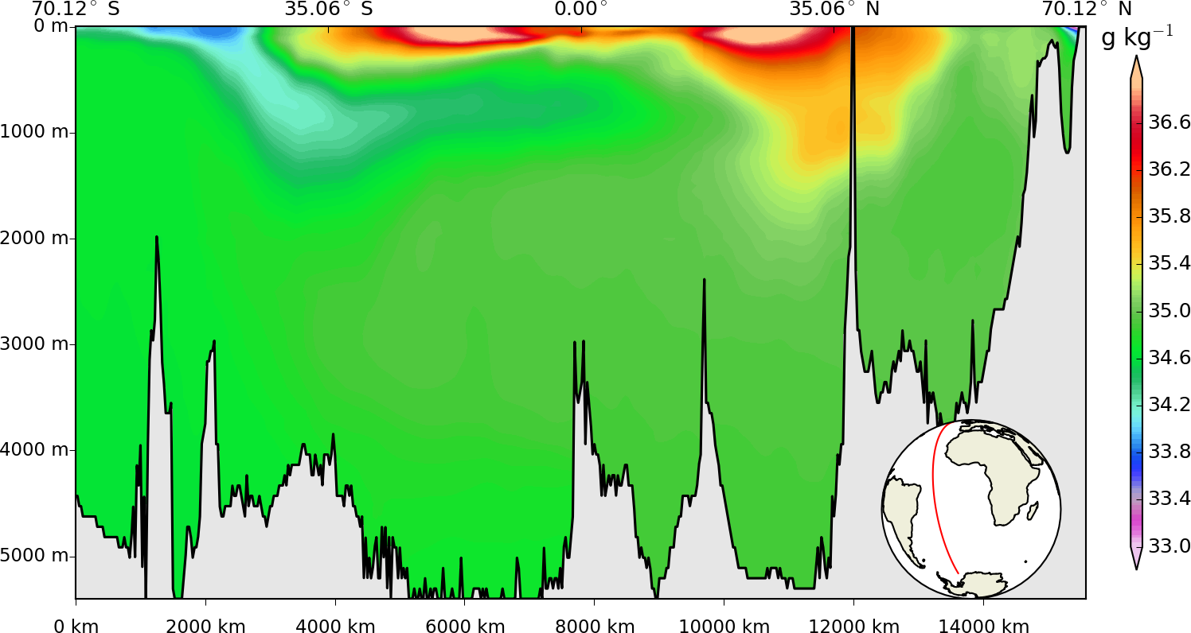
UFBA – IGeo -Introdução à Oceanografia
Aula 20 - Circulação Termoalina
Secção latitudinal de salinidade no Atlântico - AIA e AIM (WOA 2013)

Slide 15
UFBA – IGeo -Introdução à Oceanografia
Aula 20 - Circulação Termoalina
Fração da APAN (Talley et al. 6° ed – Figura 14.15a)

Slide 16
UFBA – IGeo -Introdução à Oceanografia
Aula 20 - Circulação Termoalina
Mecanismo de Formação da APAN
Local: Mar de Labrador e da Groelândia
Causas:
resfriamento: redução da temperatura
aumento da salinidade: congelamento da água
Processo:
água mais densa afunda
deslocamento da água de fundo
continua com fluxo horizontal → água recém formada empurra a água mais antiga.

Slide 17
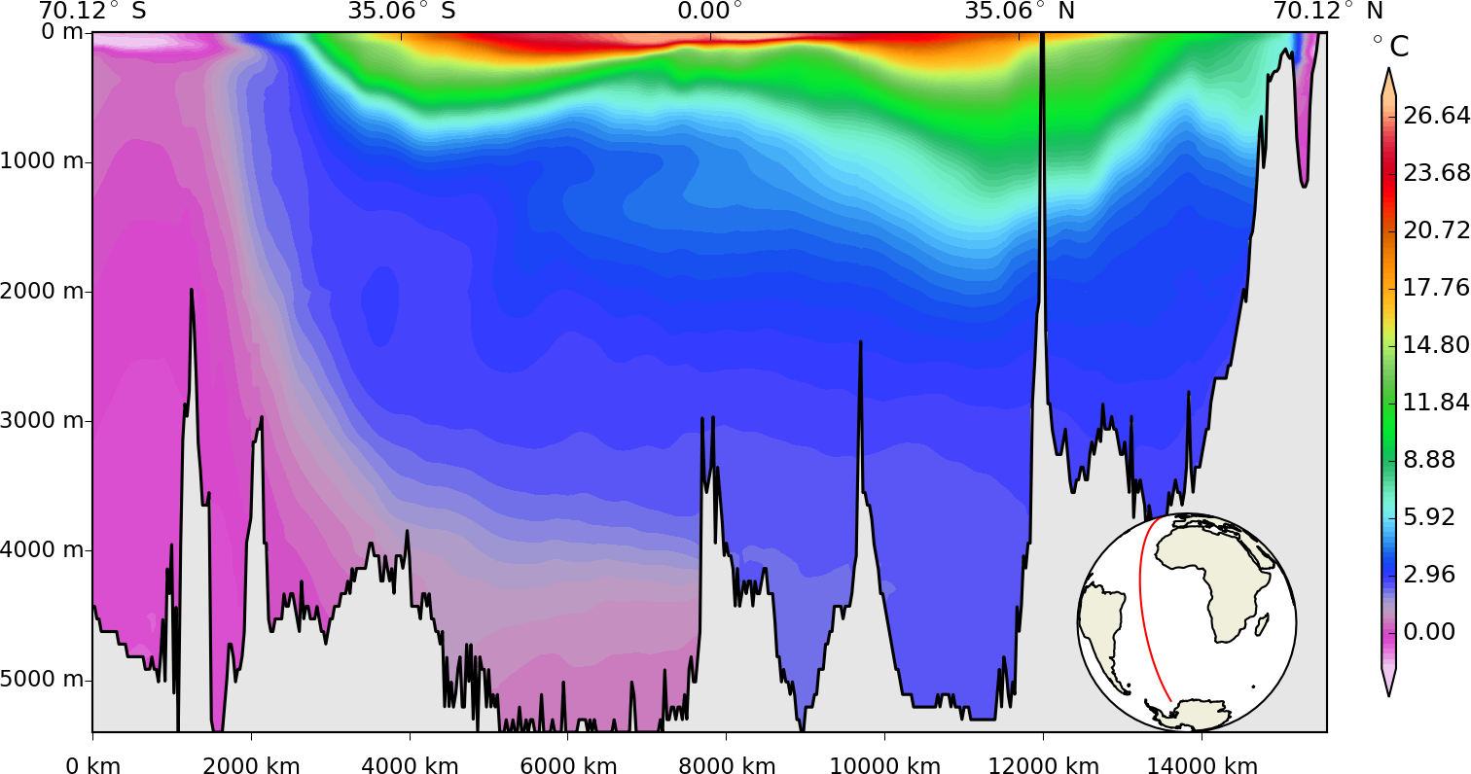
UFBA – IGeo -Introdução à Oceanografia
Aula 20 - Circulação Termoalina
Secção latitudinal de temperatura no Atlântico - climatologia (WOA 2013)

Slide 18
UFBA – IGeo -Introdução à Oceanografia
Aula 20 - Circulação Termoalina
Secção latitudinal de temperatura no Atlântico - APAN (WOA 2013)

Slide 19
UFBA – IGeo -Introdução à Oceanografia
Aula 20 - Circulação Termoalina
Secção latitudinal de temperatura no Atlântico - APAN (WOA 2013)

Slide 20
UFBA – IGeo -Introdução à Oceanografia
Aula 20 - Circulação Termoalina
Agua Antártica de Fundo (Talley et al. 6° ed – Figura 14.14)

Slide 21
UFBA – IGeo -Introdução à Oceanografia
Aula 20 - Circulação Termoalina
Secção latitudinal de salinidade no Atlântico - AFA (WOA 2013)

Slide 22
UFBA – IGeo -Introdução à Oceanografia
Aula 20 - Circulação Termoalina

Slide 23
UFBA – IGeo -Introdução à Oceanografia
Aula 20 - Circulação Termoalina

Slide 24
UFBA – IGeo -Introdução à Oceanografia
Aula 20 - Circulação Termoalina
Fração da AFA (Talley et al. 6° ed – Figura 14.1b)

Slide 25
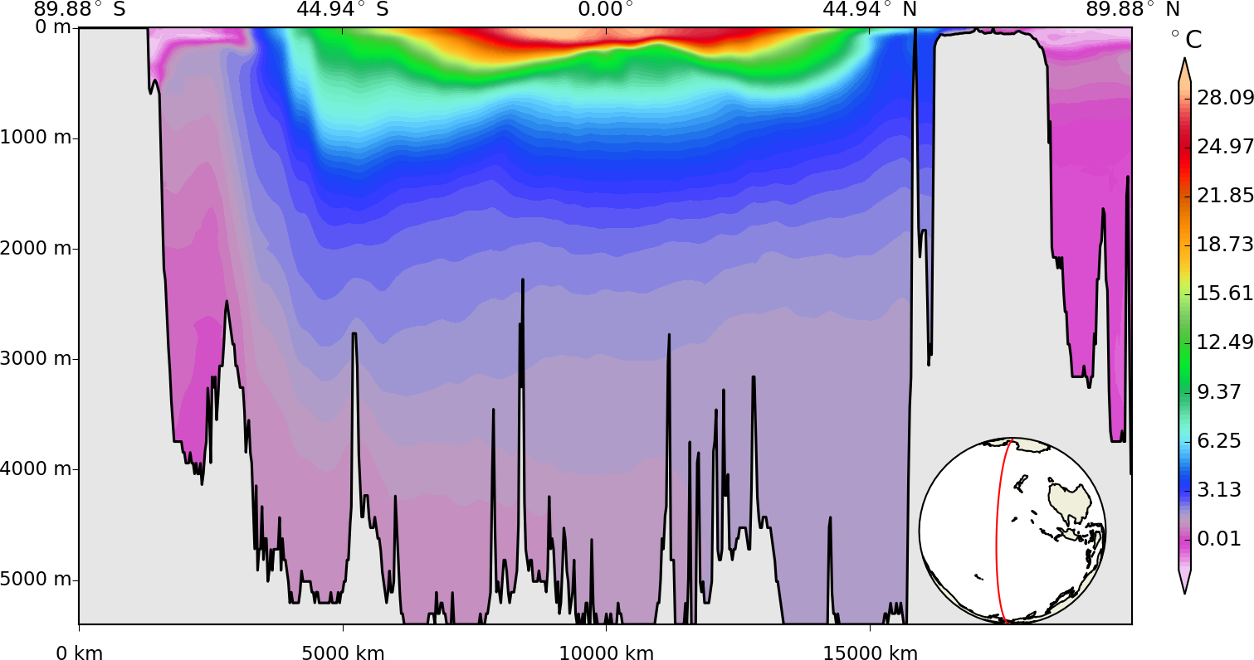
UFBA – IGeo -Introdução à Oceanografia
Aula 20 - Circulação Termoalina
: Secção latitudinal de temperatura no Pacífico - CDW (WOA 2013)

Slide 26
UFBA – IGeo -Introdução à Oceanografia
Aula 20 - Circulação Termoalina
Secção latitudinal de temperatura no Pacífico -Águas Intermediárias (AIA e NPIW) (WOA 2013)

Slide 27
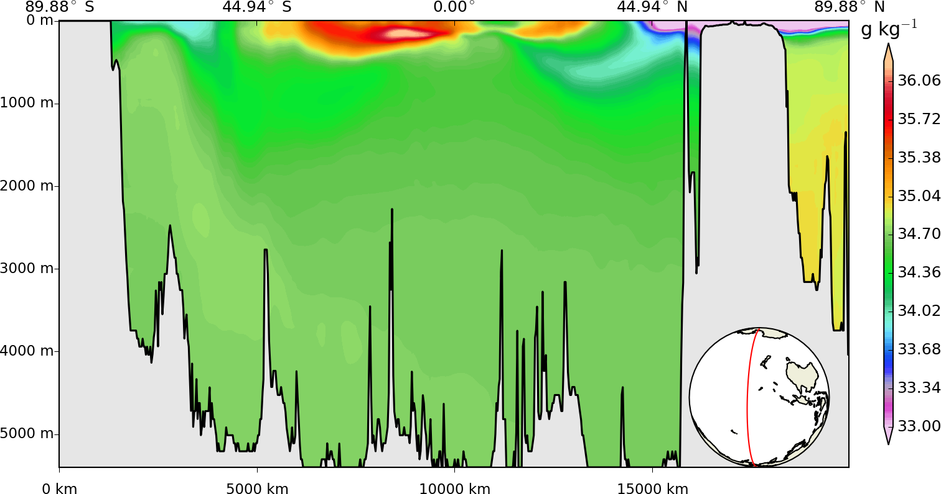
UFBA – IGeo -Introdução à Oceanografia
Aula 20 - Circulação Termoalina
Secção latitudinal de salinidade no Pacífico - AAIW e NPIW (WOA 2013)

Slide 28
UFBA – IGeo -Introdução à Oceanografia
Aula 20 - Circulação Termoalina
PCW
NPIW
AAIW
CDW
PDW
Secção latitudinal de temperatura no Pacífico - AFA (WOA 2013)

Slide 29
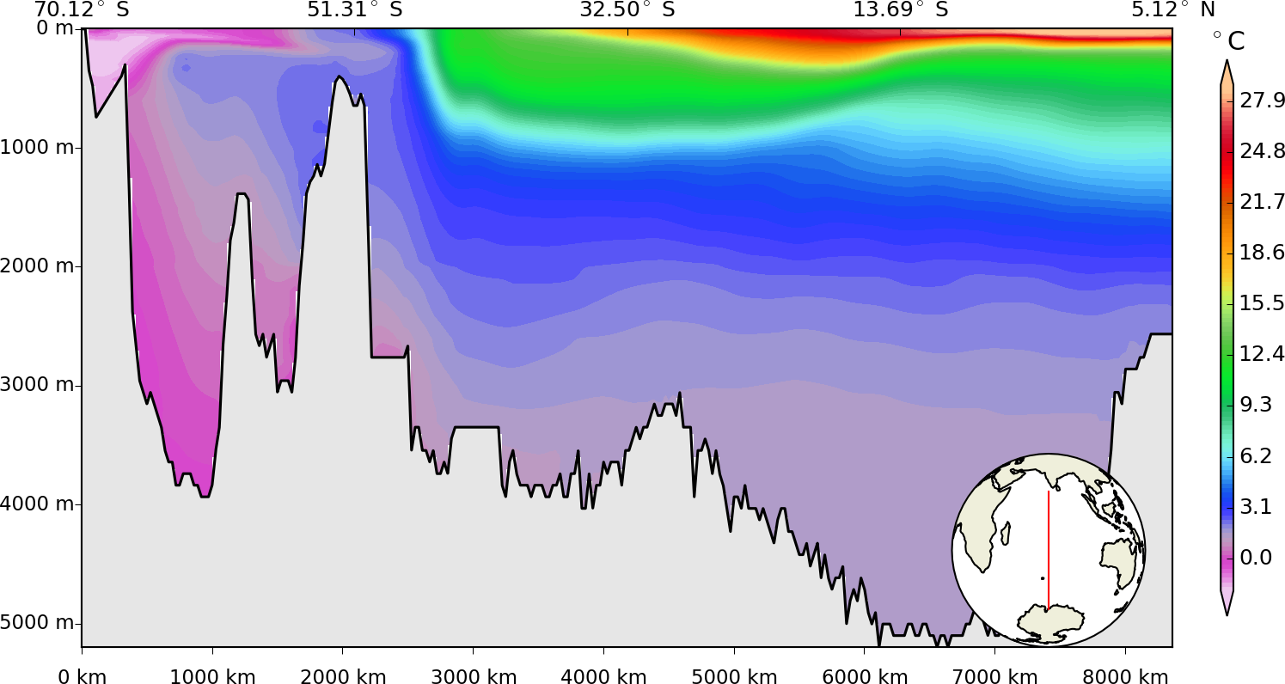
UFBA – IGeo -Introdução à Oceanografia
Aula 20 - Circulação Termoalina
Secção latitudinal de temperatura no Índico – AAIW e RSW (WOA 2013)

Slide 30
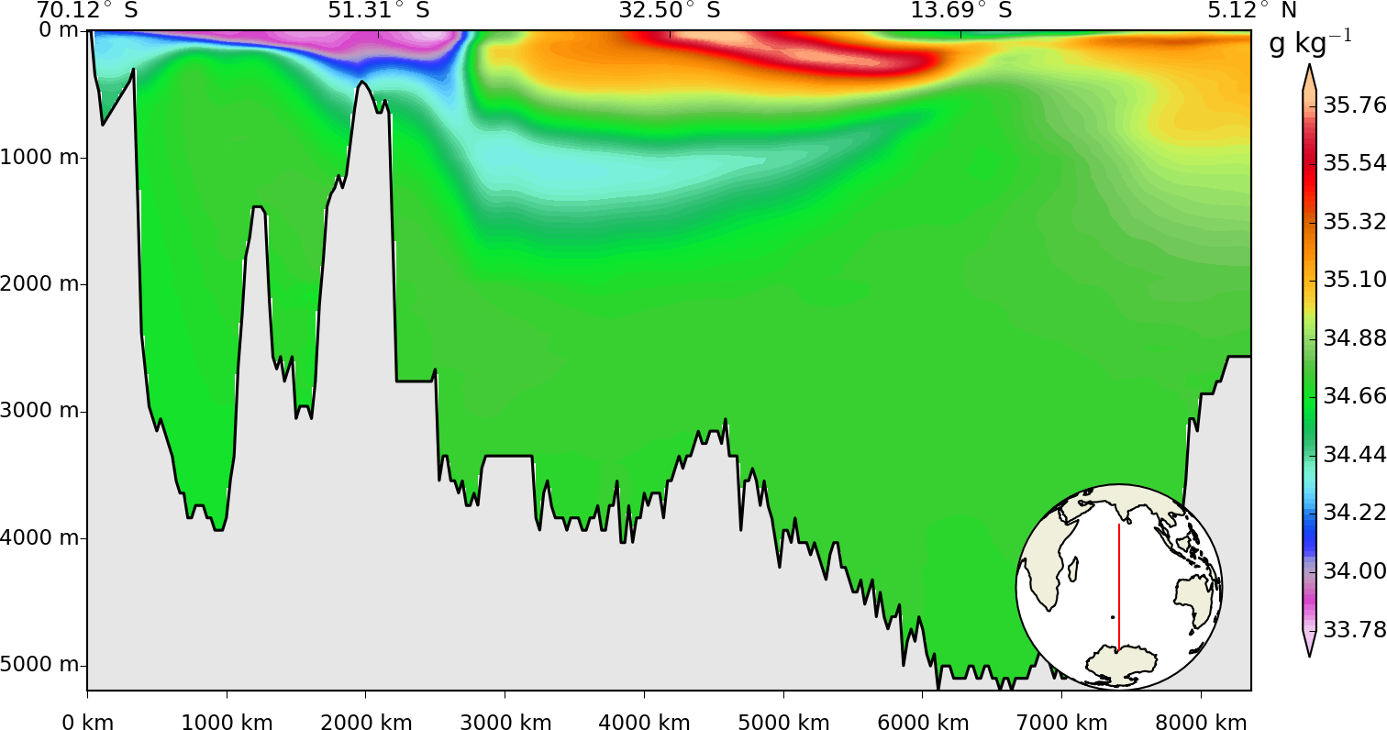
UFBA – IGeo -Introdução à Oceanografia
Circulação Termoalina
SICW
RSW
AIA
Secção latitudinal de salinidadeno Índico – AAIW e RSW (WOA 2013)

Slide 31
UFBA – IGeo -Introdução à Oceanografia
Aula 20 - Circulação Termoalina
Secção latitudinal de temperatura no Índico – AAIW e RSW (WOA 2013)

Slide 32
UFBA – IGeo -Introdução à Oceanografia
Aula 20 - Circulação Termoalina
SICW
RSW
AIA
CDW
NADW
IDW

Slide 33
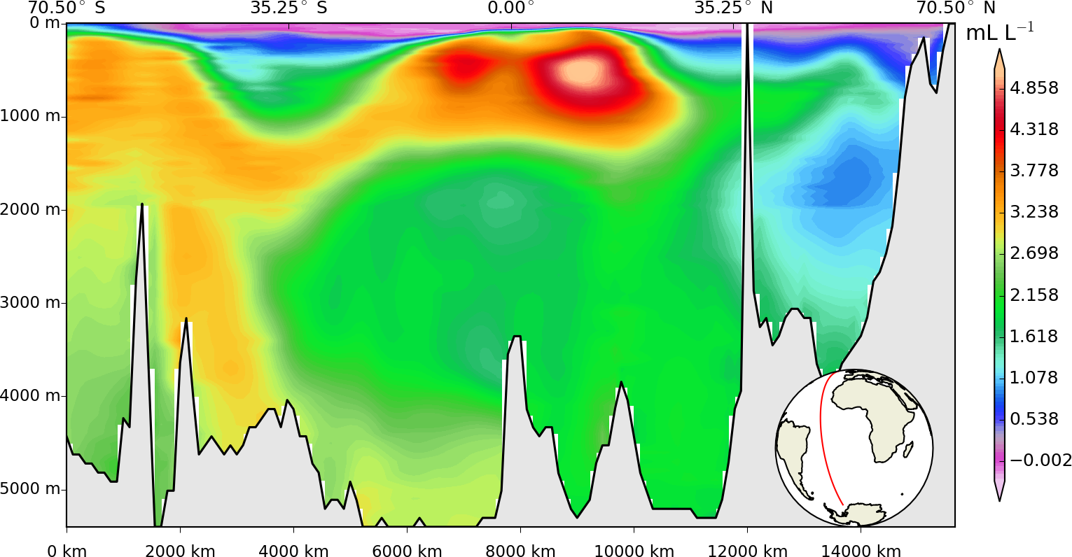
UFBA – IGeo -Introdução à Oceanografia
Aula 20 - Circulação Termoalina

Slide 34
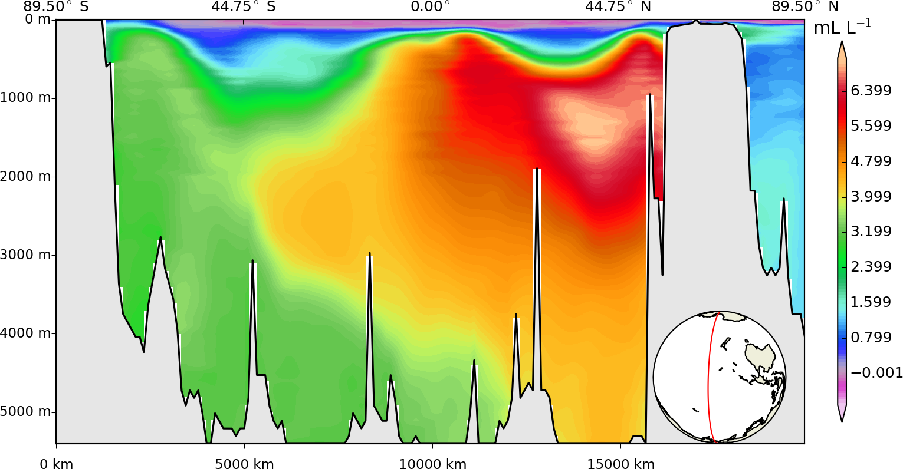
UFBA – IGeo -Introdução à Oceanografia
Aula 20 - Circulação Termoalina

Slide 35
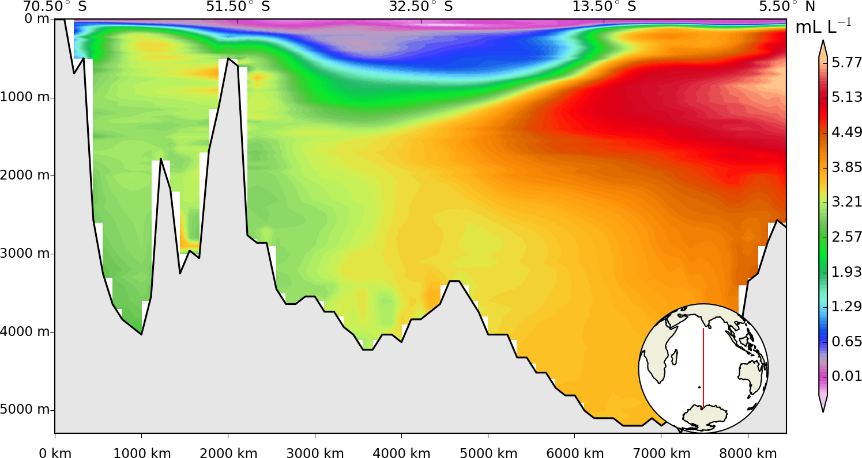
UFBA – IGeo -Introdução à Oceanografia
Aula 20 - Circulação Termoalina

Slide 36
UFBA – IGeo -Introdução à Oceanografia
Aula 20 - Circulação Termoalina

Slide 37
UFBA – IGeo -Introdução à Oceanografia
Aula 20 - Circulação Termoalina

Slide 39
UFBA – IGeo -Introdução à Oceanografia
Circulação Termoalina

Slide 40
UFBA – IGeo -Introdução à Oceanografia
Aula 20 - Circulação Termoalina
Dúvidas???

